Slide 1
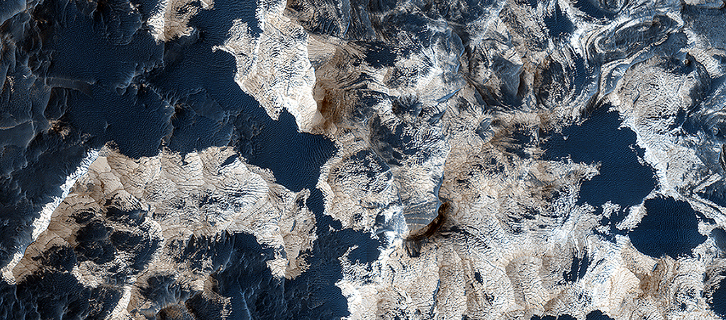

Lög og sandur á botni Schiaparelli gígnum
Gígbotninn er að mestu leyti þakinn þunnu ryklagi en á stöku stað þar sem eru blettir úr dökkum sandi eru líka berglagaopnur. Tengd sand-berglagaopnur sjást víða á Mars og sennilega er sandurinn á hreyfingu (hoppar í vindinum) og feykir ryki burt.
uahirise.org/is/ESP_037161_1785

